Slide 1
2가지 방식의 어플
사물의 높이 측정 방법

Slide 2
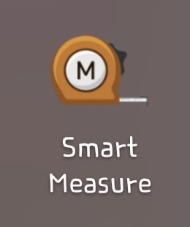

Slide 3
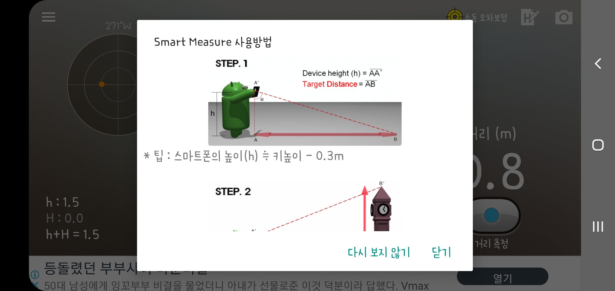
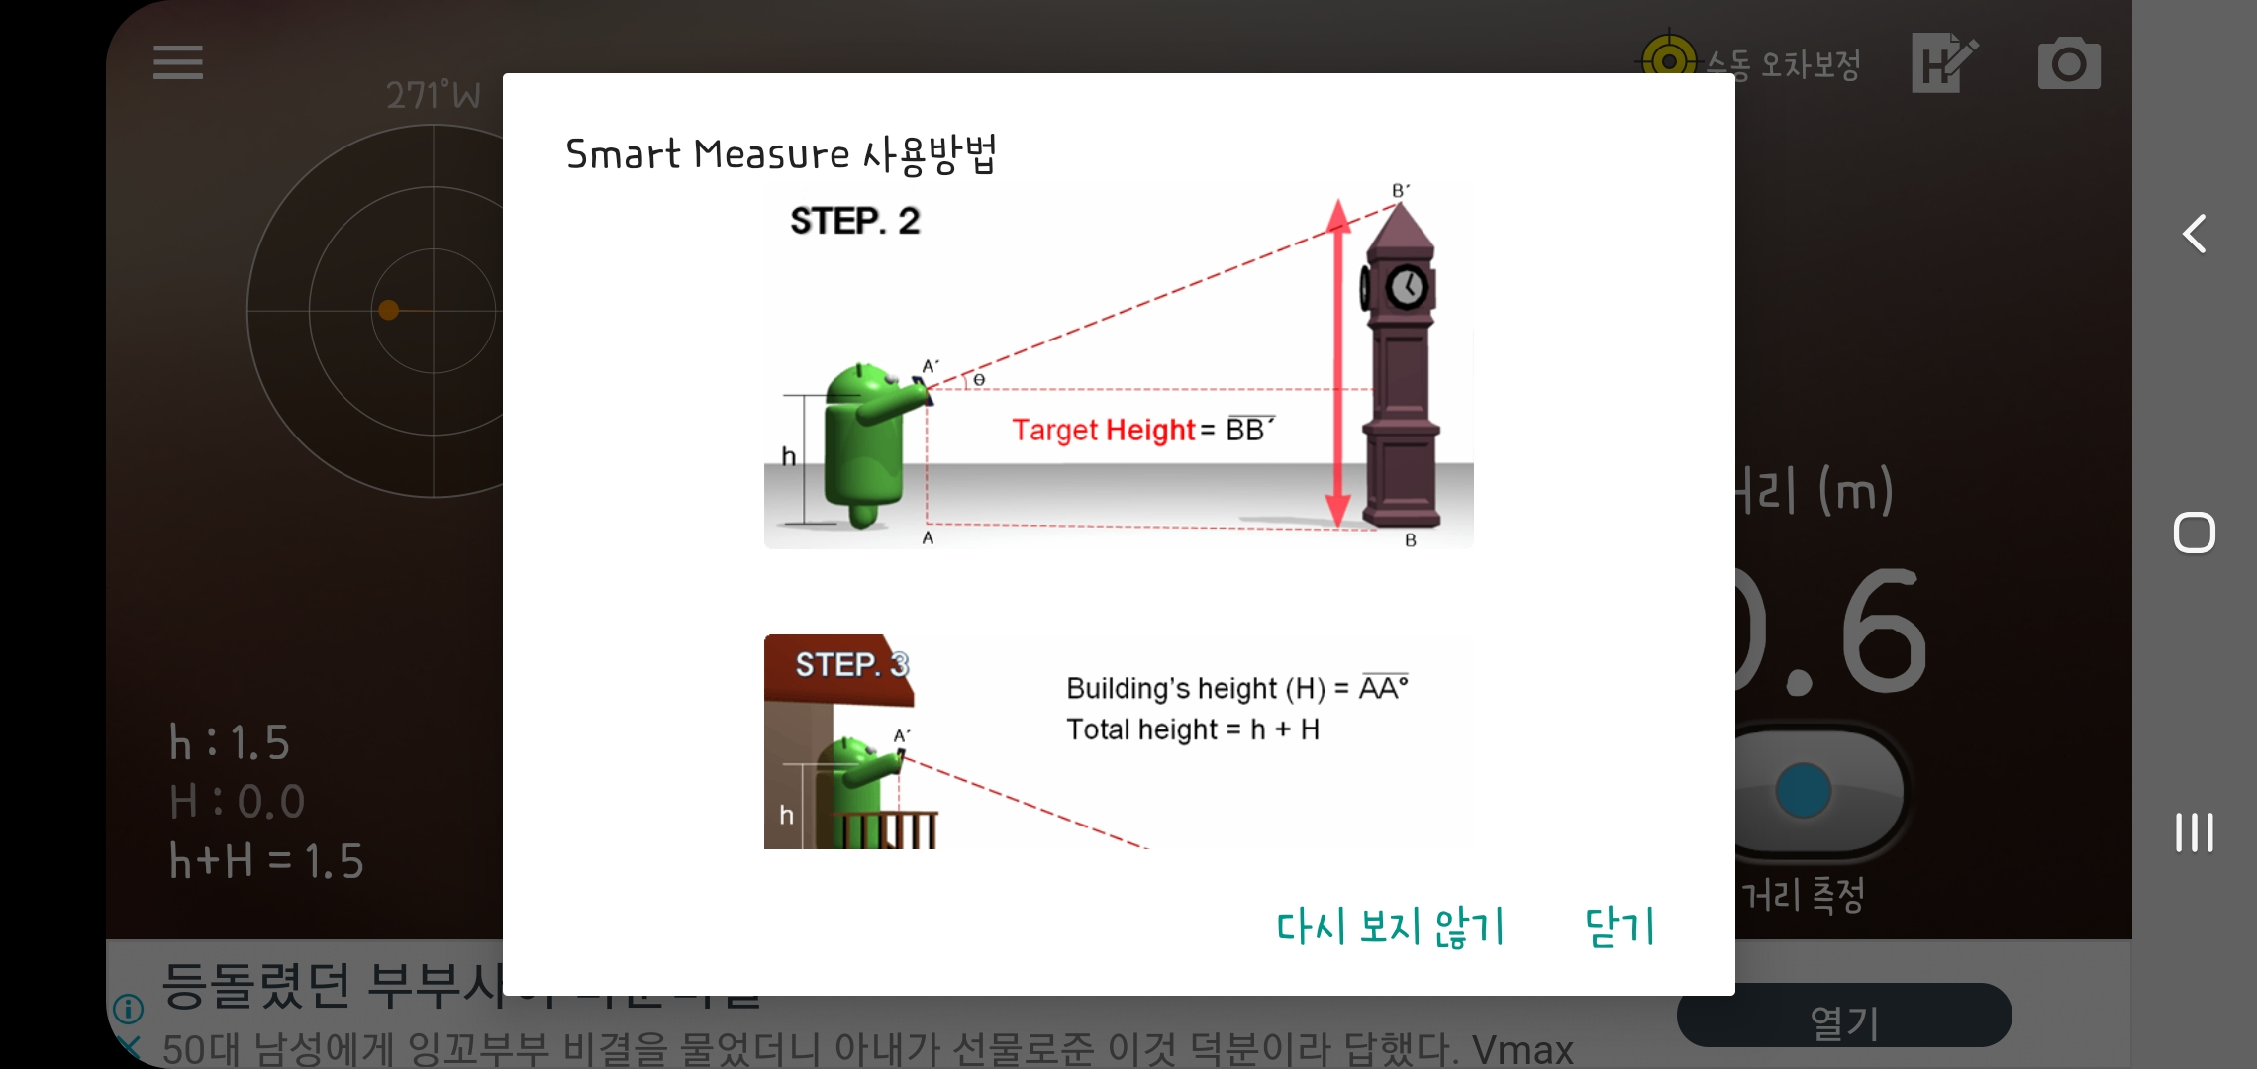
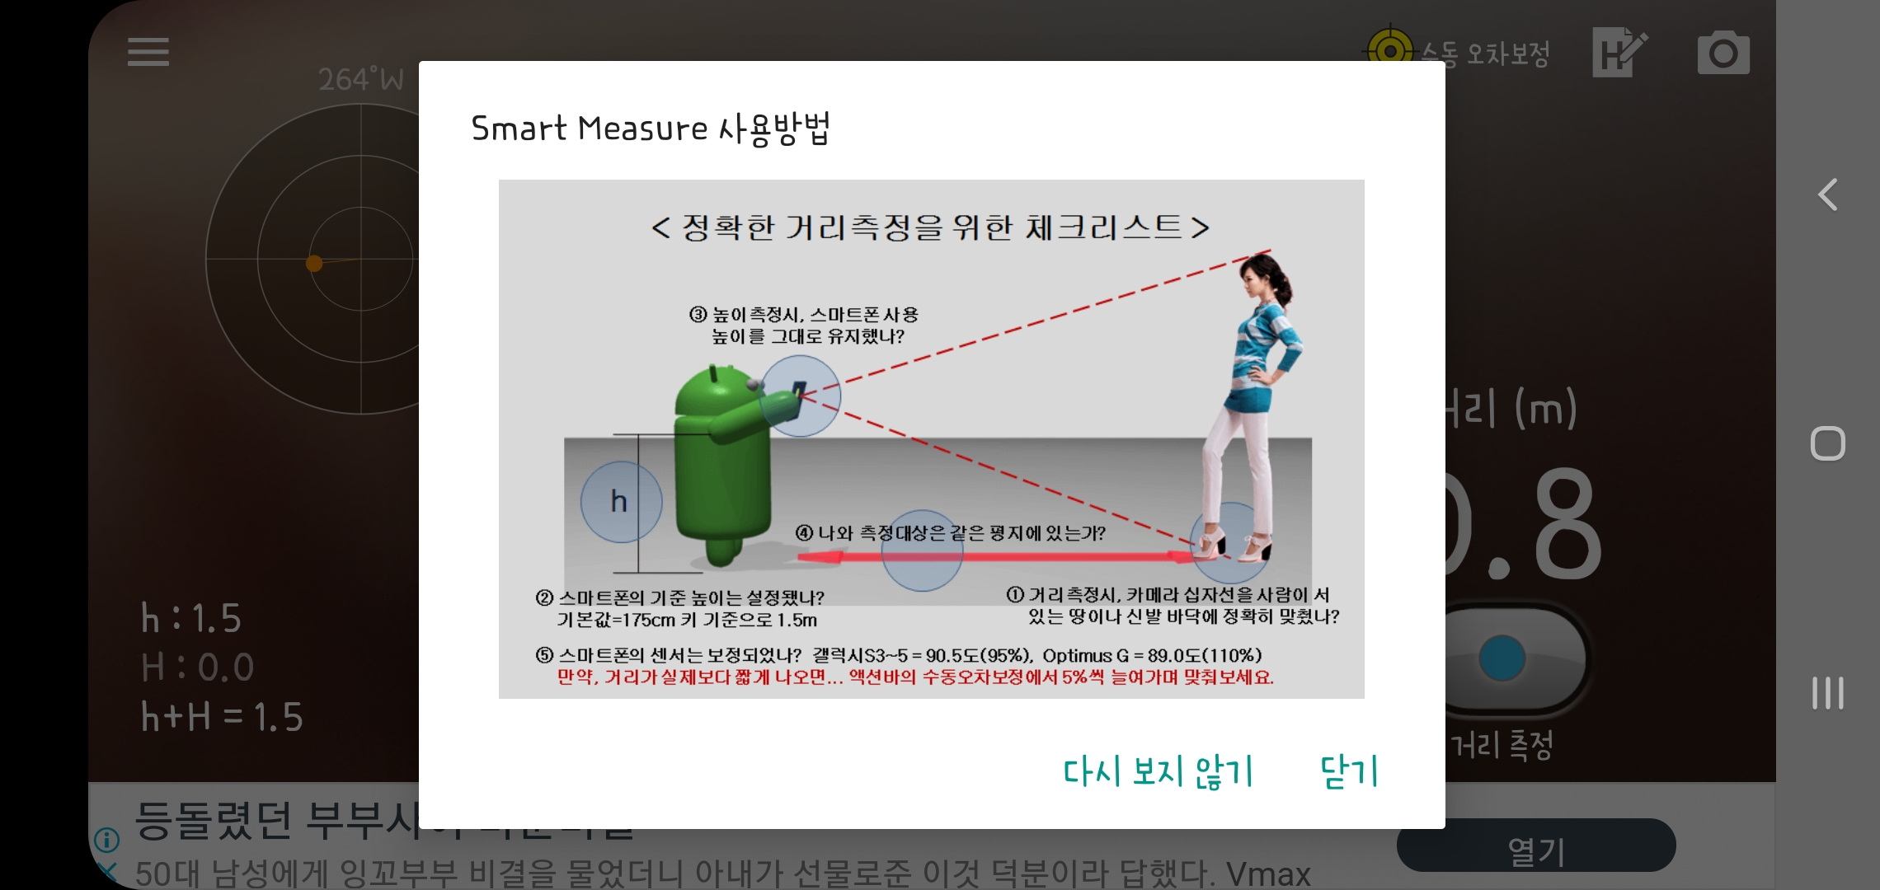

Slide 4
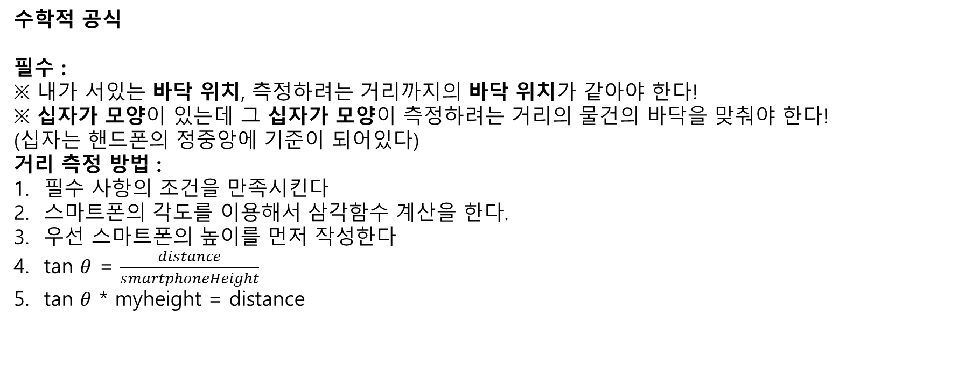
수학적 공식
필수 :
※ 내가 서있는 바닥 위치, 측정하려는 거리까지의 바닥 위치가 같아야 한다!
※ 십자가 모양이 있는데 그 십자가 모양이 측정하려는 거리의 물건의 바닥을 맞춰야 한다!
(십자는 핸드폰의 정중앙에 기준이 되어있다)
거리 측정 방법 :
필수 사항의 조건을 만족시킨다
스마트폰의 각도를 이용해서 삼각함수 계산을 한다.
우선 스마트폰의 높이를 먼저 작성한다
tan $θ$ = $\frac{distance}{smartphoneHeight}$
tan $θ$ * myheight = distance

Slide 5
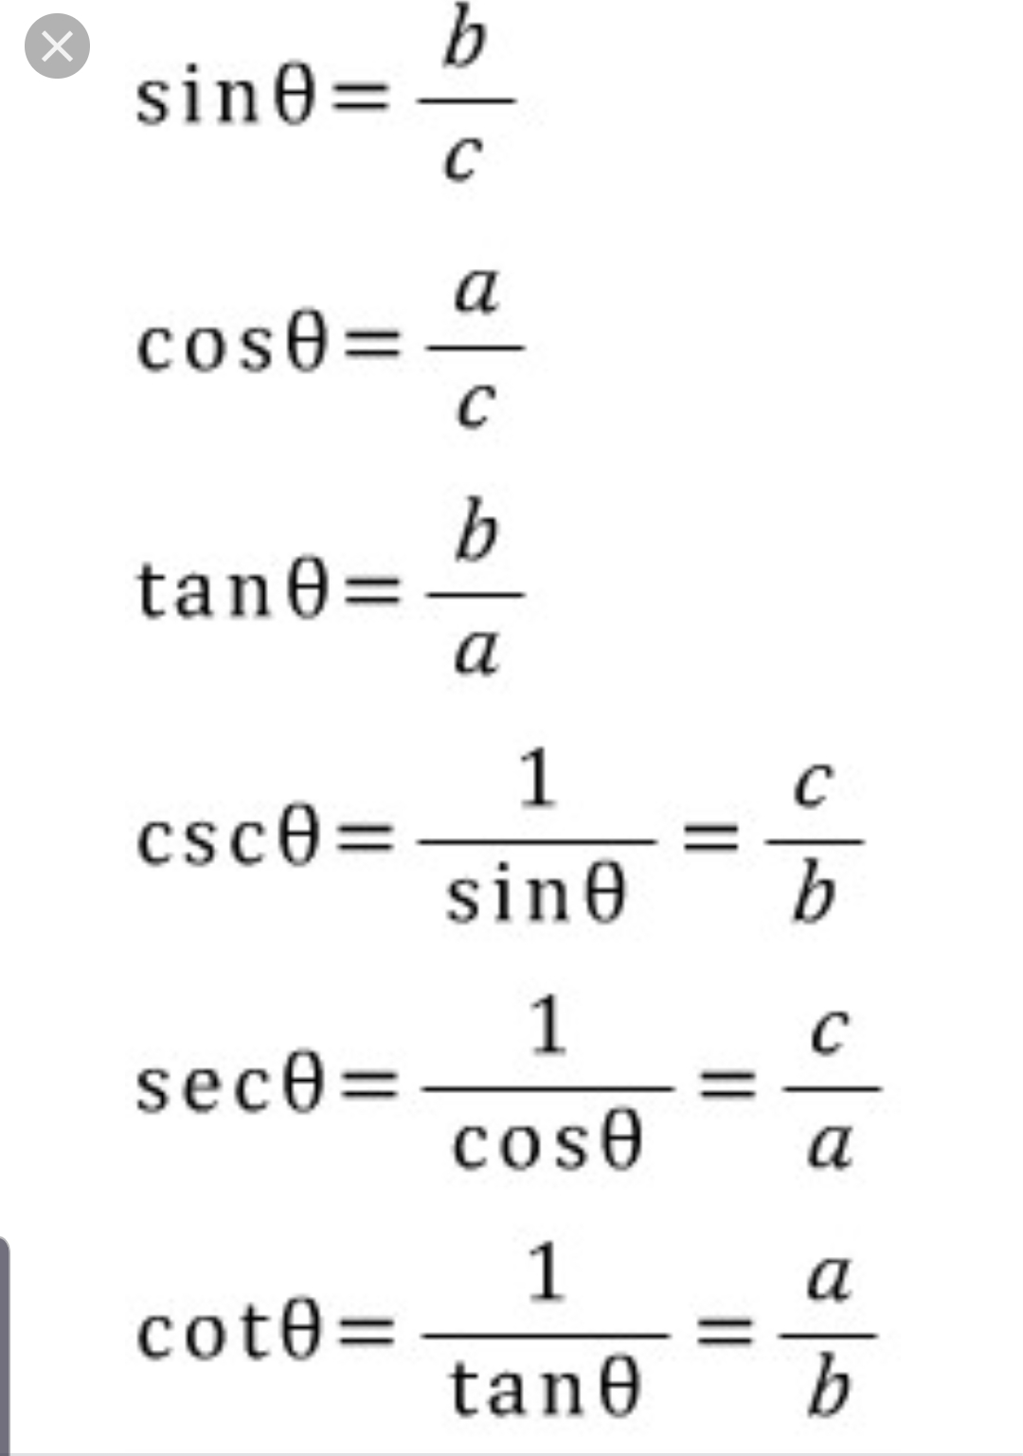
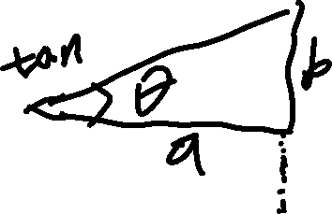
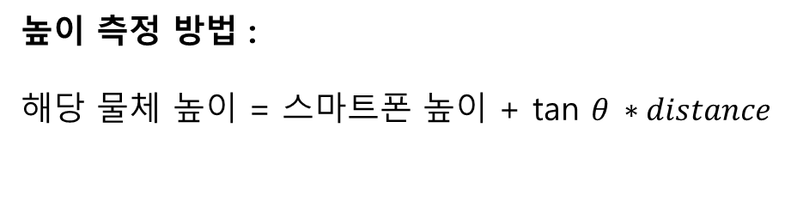


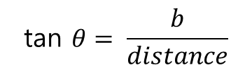
높이 측정 방법 :
해당 물체 높이 = 스마트폰 높이 + $\text{tan} θ ∗distance$
$$\text{tan} θ= \frac{b}{distance}$$
$$\text{tan} θ ∗distance=b$$
distance

Slide 6
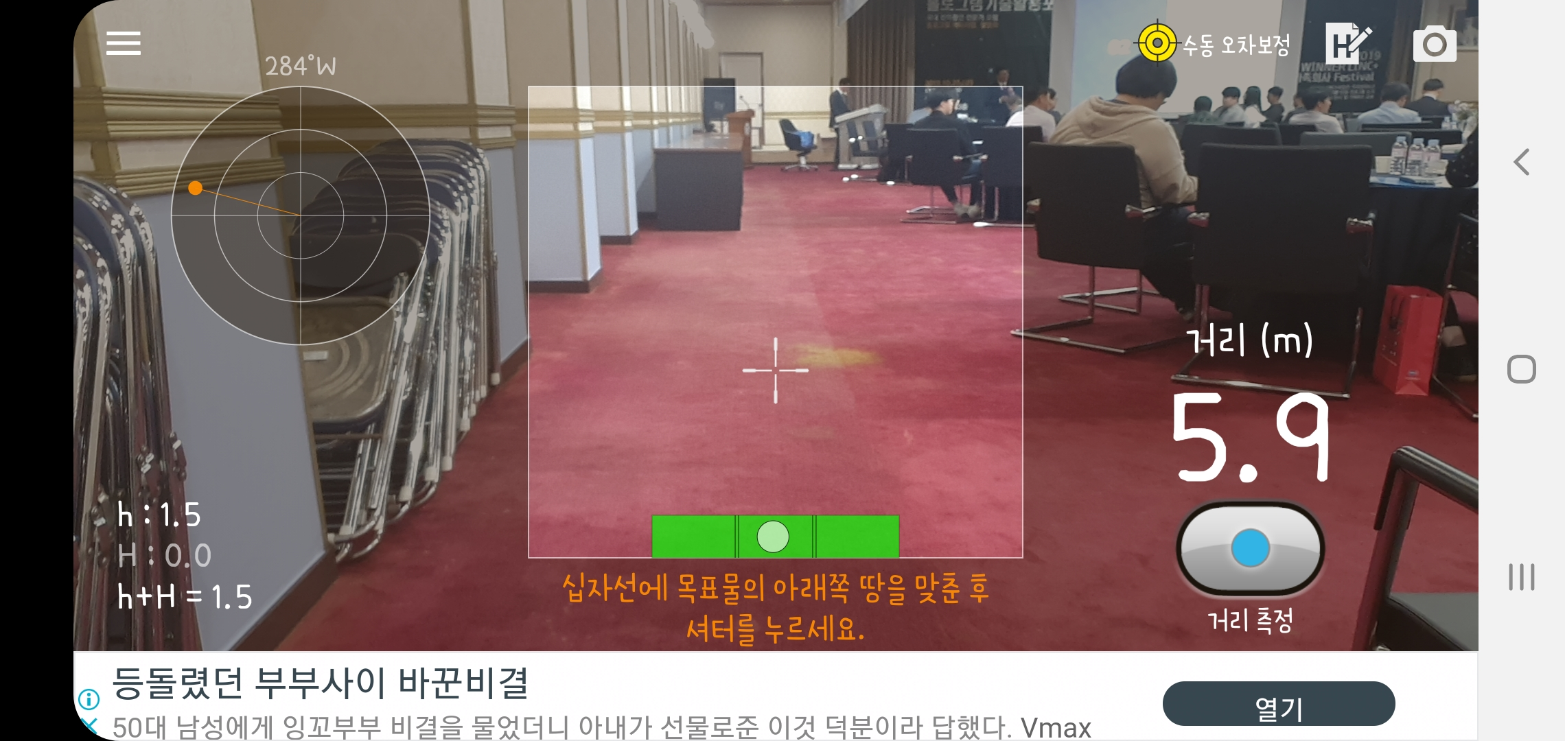
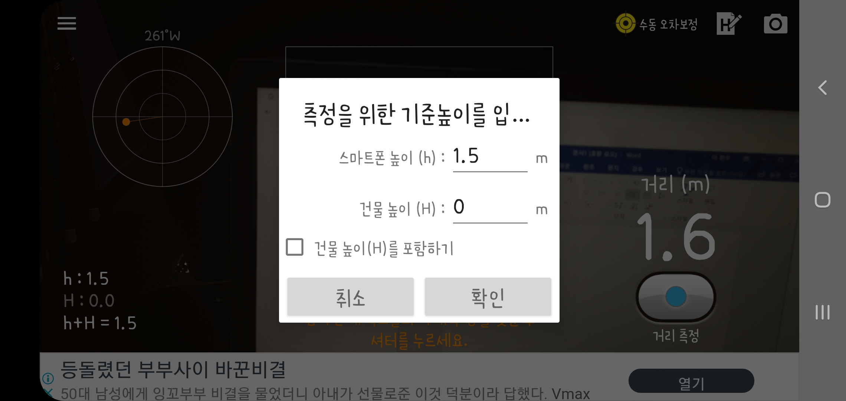
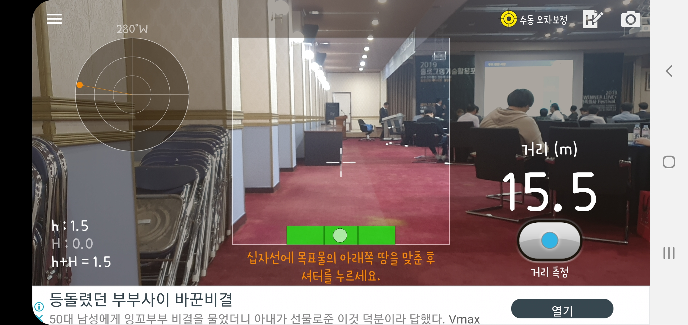
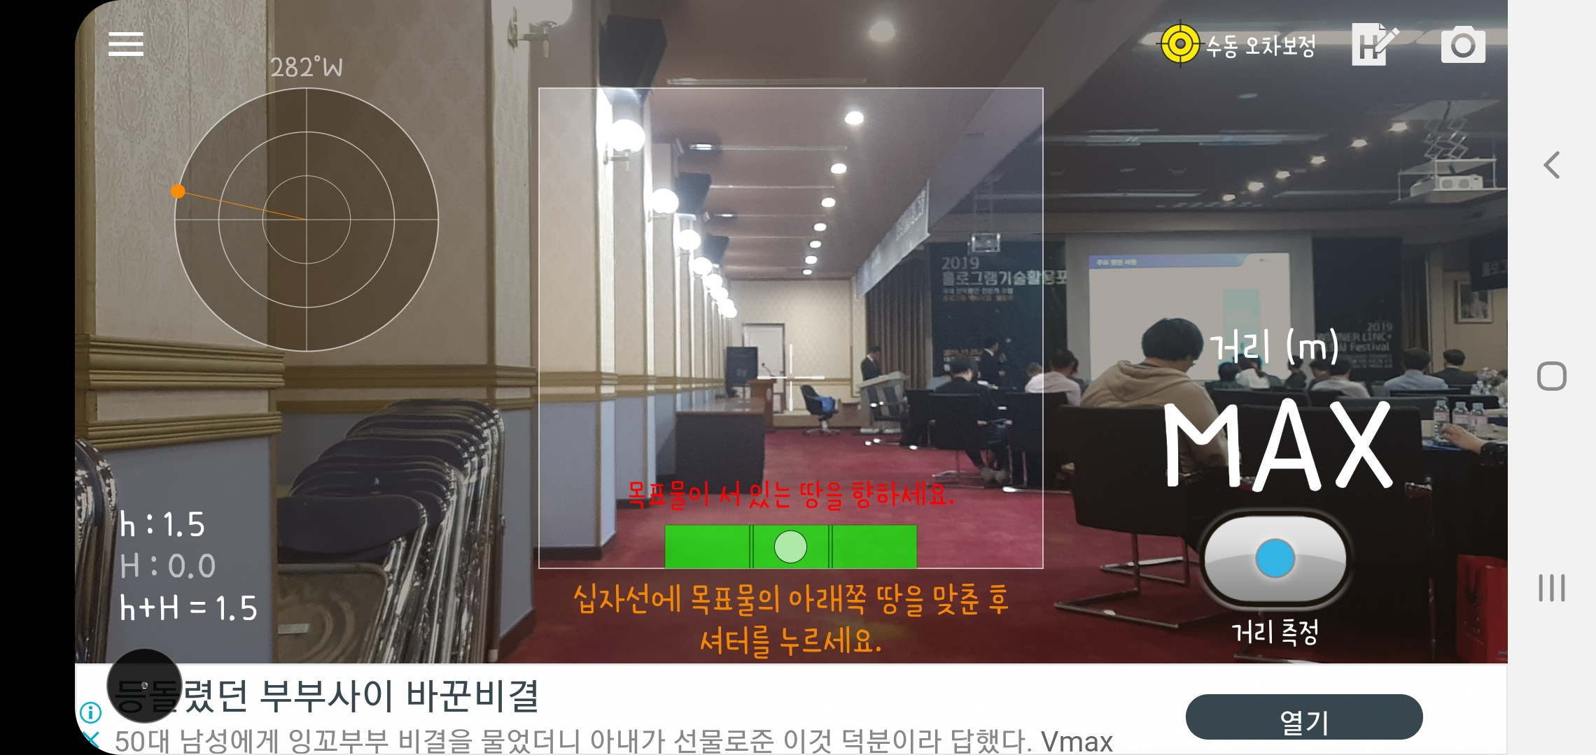

Slide 7
즉!
1. 십자가가 배구공이 최상단위치에 있을 때 수직으로 떨어지는 그림자를 찍고 (나와 배구공과의 거리)
2. 최상단에서 배구공이 중력을 받아 힘이 0이 되었을 경우의 배구공의 상단을 찍으면 가능
이럴 경우
(카메라는 고정이 되면 안되며 어떠한 막대기를 이용해서 자동으로 그 위치를 잡아주는 무언가를 만들어 줘야함)
십자가는 무조건 카메라를 세로로 반절 잘랐을 경우 잡아줘야함

Slide 8


Slide 9
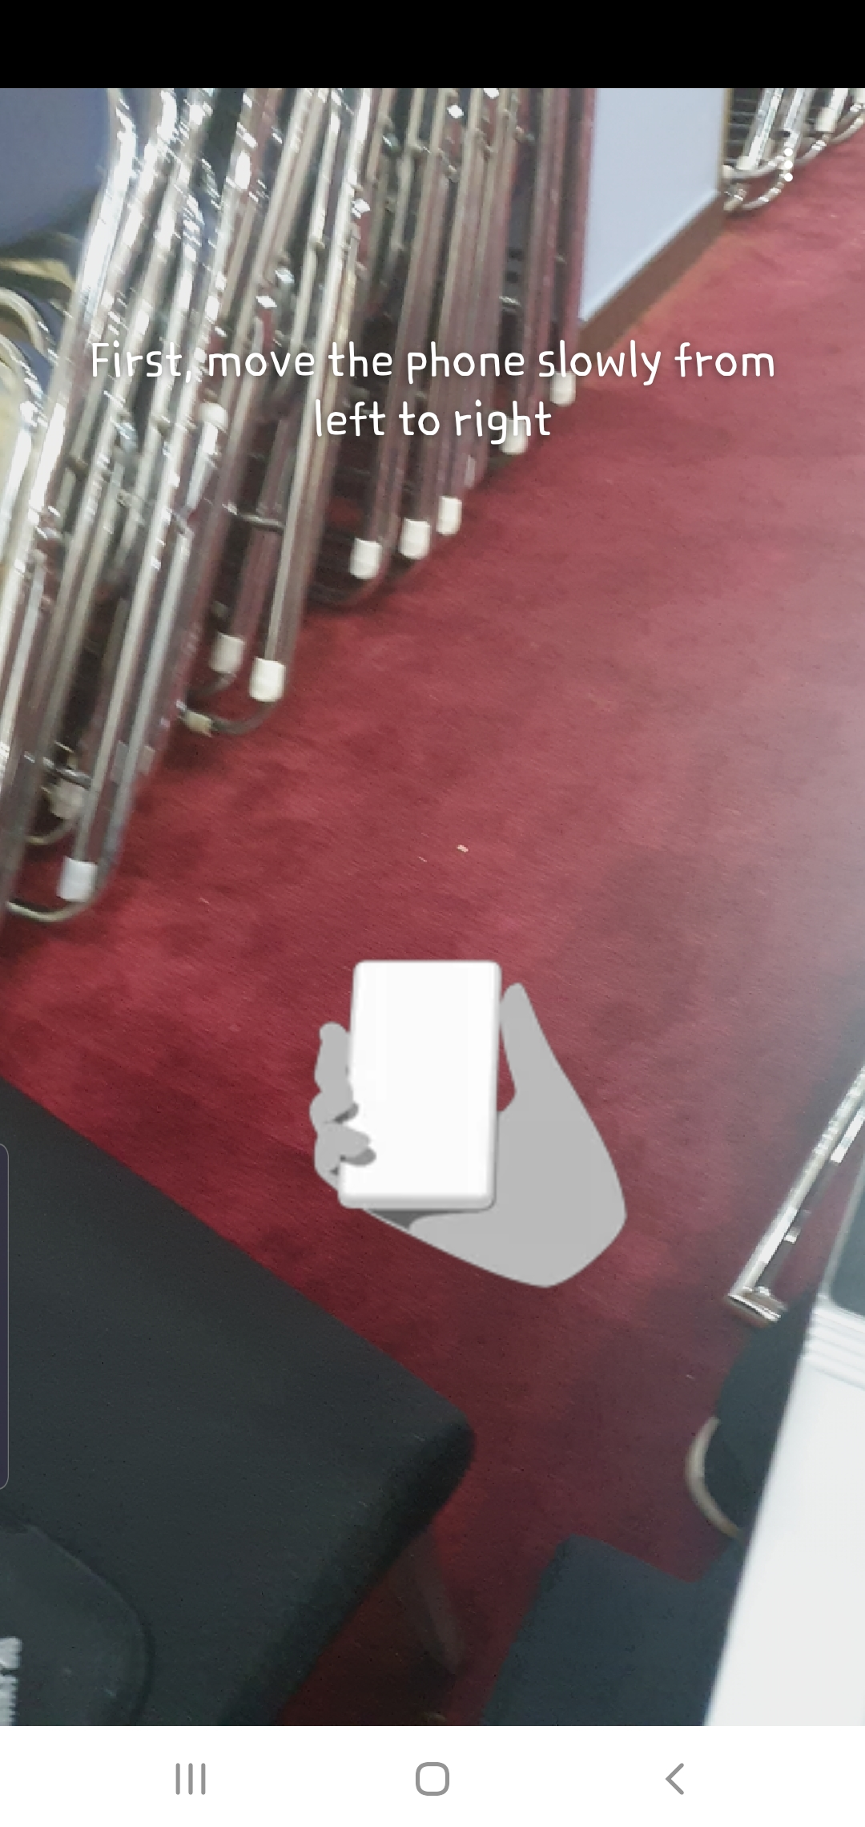
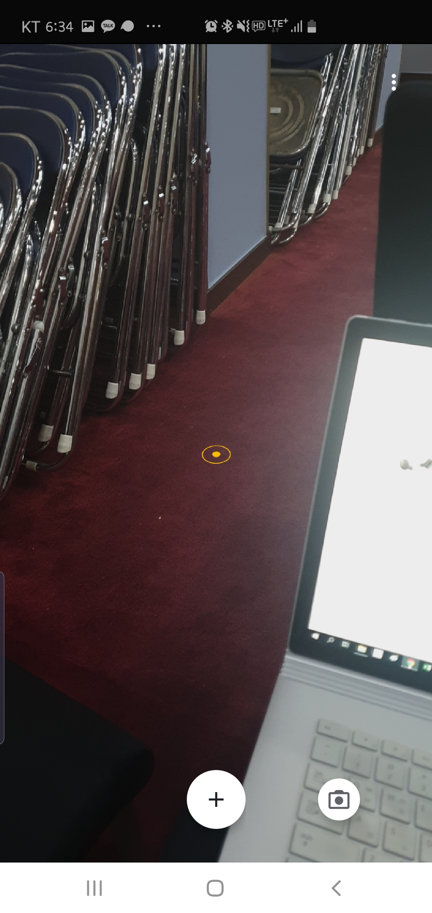
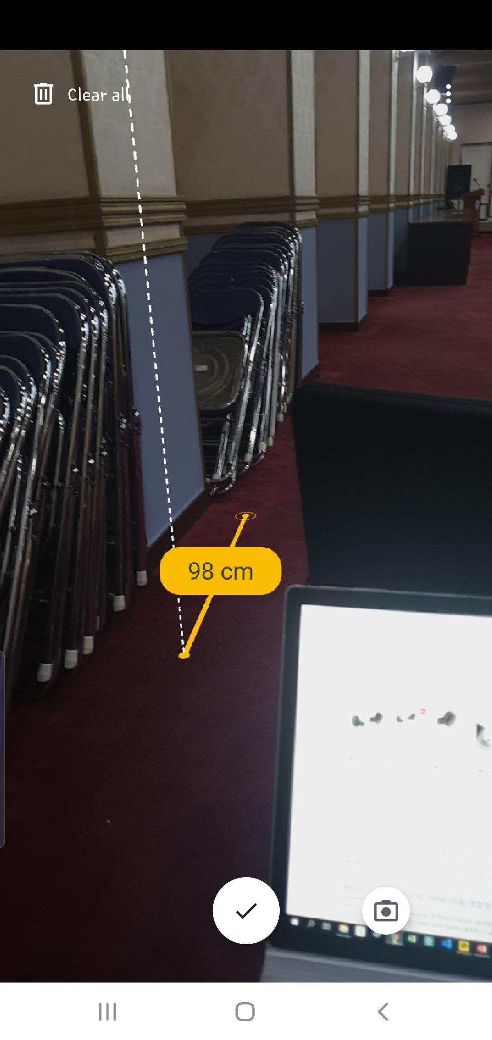
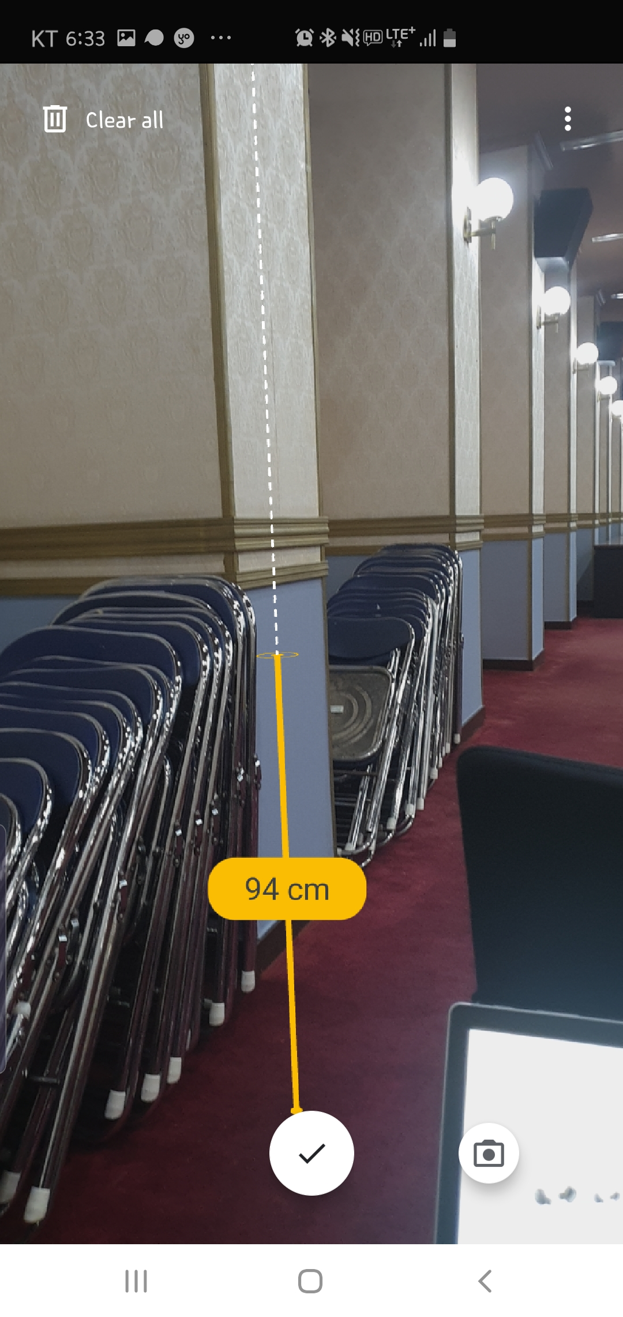

Slide 10
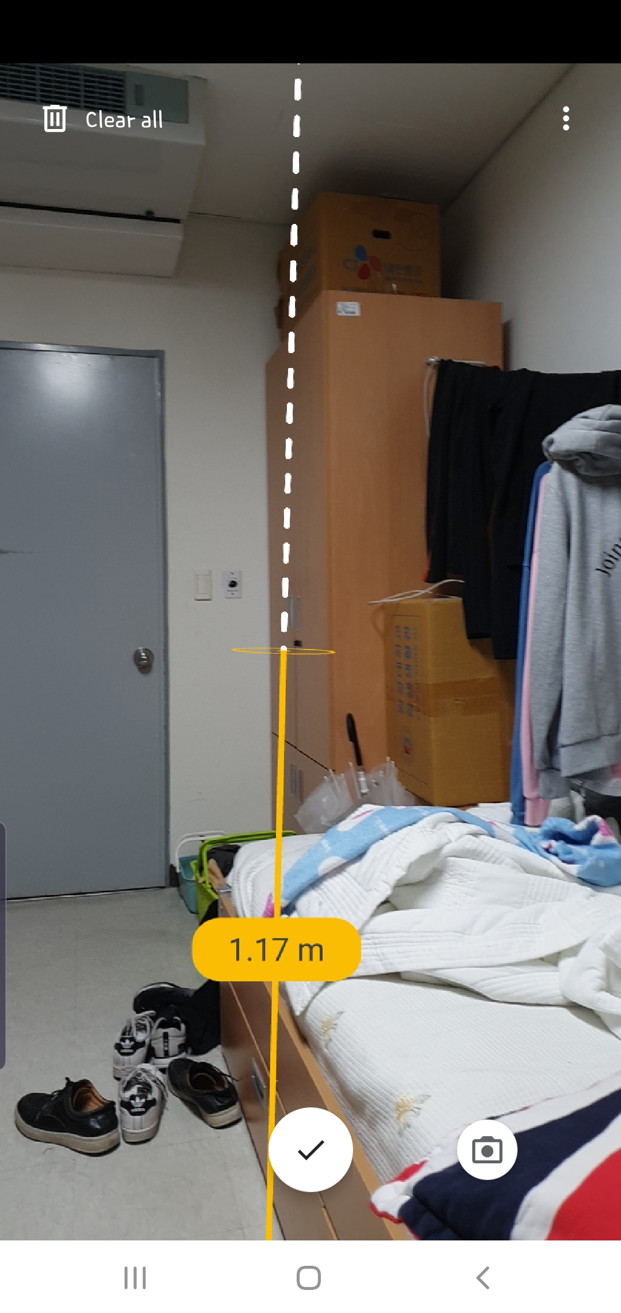
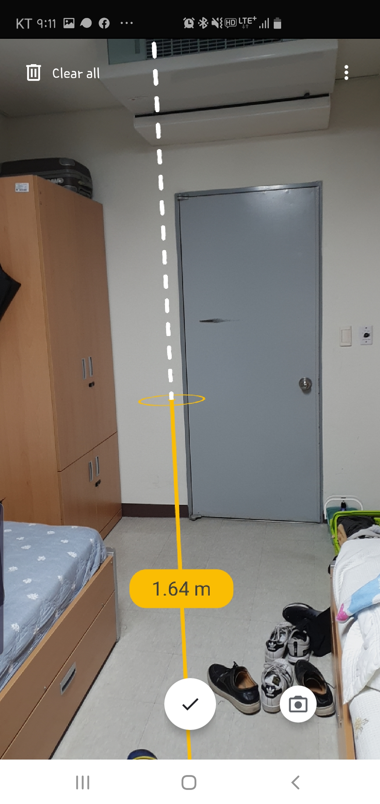
앉아서 실행
일어서서 실행
신기한 점 : 어떠한 방식으로 처음 땅과 핸드폰과의 거리를 아는 것인지?!

Slide 11
물체의 표면과 표면의 각도?
대체로 물체의 표면 경계는
수직으로 되어있기 때문에
영상의 어느 정도 기준을 판단해서!
바닥은 휴대폰을 일정 각도 밑으로 내려야 하므로
왔다 갔다 한 후 바닥과 휴대폰 간의 거리를 판단?

Slide 12
움직이는 배구공의 실시간 적인 높이 측정 방법
아까 본 어플은 전부 고정적인 물체를 기준으로 측정 움직이는 어플을 측정하려고 하는 경우
방법 2가지
3.5m 위치에 해당 핸드폰을 위치
2개의 휴대폰은 정면과 옆면에 놓아서 거리와 각도를 사용하여 위치를 판단

Slide 13
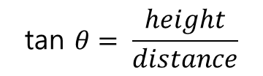
2개의 휴대폰은 정면과 옆면에 놓아서 카메라의 각도를 사용하여 위치를 판단
바닥에 사물을 카메라 2개를 고정
height
항상 수직으로 떨어지는 선 하나를 만듦!
angle
그 각도에 따라 distance랑 height를 +-해서 측정
카메라
distance
카메라
$$\text{tan} θ= \frac{height}{distance}$$

Slide 14
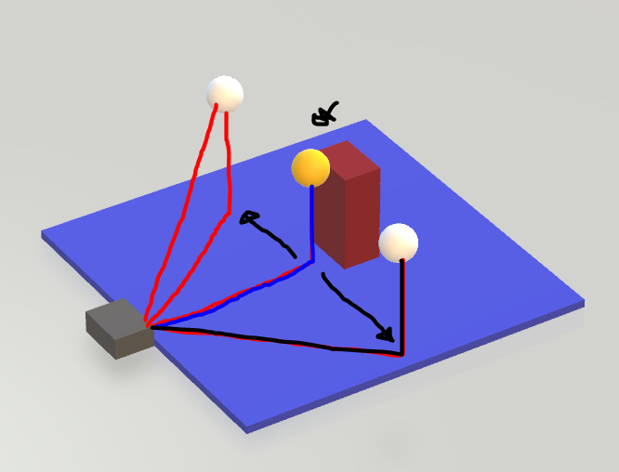
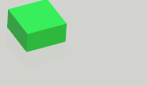
2개의 휴대폰은 정면과 옆면에 놓아서 카메라의 각도를 사용하여 위치를 판단
PASS
0+Y도
사
물
사
물
0+(Y/2)도
0도
앞쪽
바닥
0-(Y/2)도
0-Y도
0-X도
0-(X/2)도
0도
0+(X/2)도
0+X도
바닥
0도
옆쪽
회색 카메라, 초록 카메라
왼쪽 끝과 오른쪽 끝을 비교해서 중앙과 각도의 차이를 판별
왼쪽 끝과 오른쪽 끝은 사물을 위치시켜 카메라에 들어오도록
(기준은 시험 반경 기준으로)
각도에 따라 3.5m의 높이를 판단하는 선을

Slide 15
2개의 휴대폰은 정면과 옆면에 놓아서 카메라의 각도를 사용하여 위치를 판단
측정 방법
회색카메라 하는 일
공과 다른 카메라의 각도 및 distance를 측정
초록카메라 하는 일
공과 다른 카메라의 각도 및 distance를 측정
참일 경우
height
height
a
height

Slide 16
3.5M에서 측정
카메라 1개와 3.5M에 카메라를 위치시킬 물건 1개
측정 방법
공이 넘을 경우
3.5M

